Slide 1
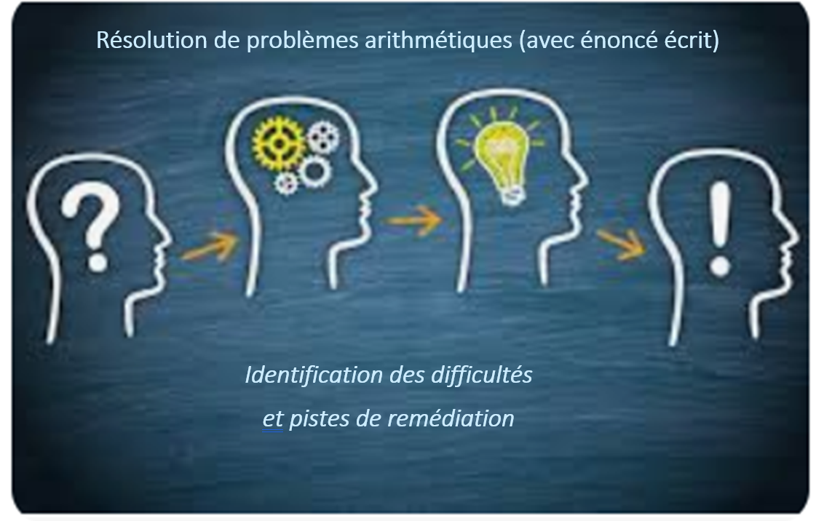

Slide 2
Cliquer sur les sous titres pour accéder directement aux diapositives correspondantes
Le contrat didactique et pédagogique
- Climat scolaire
- Rapport à l ’erreur
- Compétences psychosociales
L’énoncé
- Environnement de référence
- Illustrations
- Lexique / Syntaxe
- Compréhension
Les repères méthodologiques
- Démarche
- Modéliser
- Calculer
- Répondre
Trois entrées

Slide 3
Climat scolaire
Difficultés potentielles | Pistes de remédiation
- Peur à priori ; le mot « problème » a une connotation négative. - Goût de l’effort faible, peu de persévérance. | A travailler en amont avec les élèves : Avoir confiance en soi : croire en ses capacités (clic) Avoir de l’estime de soi : connaitre sa valeur - Créer la confiance (ambiance ludique, échanges libres, manipulations, droit et statut de l’erreur, lever les postures de refus, tutorat, …). - Familiariser et mobiliser : Proposer des situations problèmes quotidiennement (cf 10 problèmes par semaine Mathebdo) (clic) Proposer régulièrement aux élèves des problèmes atypiques pour créer le désir de chercher. → Créer des conditions de réussite - Laisser du temps aux élèves pour chercher (le PE laisse souvent peu de temps). → Aider l’élève sans lui donner d’indices, de procédures ou de modélisation mais en proposant d’autres aides (donner 3 problèmes de même structure, avec les mêmes données mais dans différents contextes et permettre à l’élève de s’engager dans celui qui lui est plus familier, et pas de réussite malgré tout, proposer plusieurs modélisations possibles) → Proposer du matériel mais en laissant l’élève représenter seul.

Slide 4
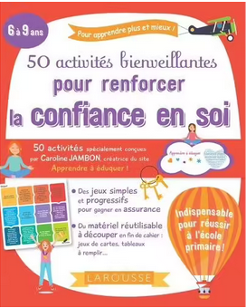

Ressources
Pour la confiance en soi
Pour les aides à apporter : cliquer sur le lien pour accéder à l’article complet
10 problèmes par semaine : cliquer sur le logo pour accéder au site
Julo (Grand N69, p 43) : « L’objectif premier d’une démarche d’aide à la représentation est de permettre une authentique résolution de problèmes c’est-à-dire la réussite dans la tâche proposée par invention d’une procédure de résolution. […] Il nous semble peu plausible qu’un échec dans la résolution, même si le problème est ensuite corrigé et expliqué, puisse contribuer de manière positive […] ».

Slide 5
Rapport à l’erreur
Difficultés potentielles | Pistes de remédiation
- Pas de mise au travail, lenteur. - Manque d’habitude, régularité. - Pas de vérification. - Pas de demande d’explication. | - Laisser les élèves trouver une réponse au problème sans passer par des questions préalables perturbatrices (par exemple, ne pas demander d’identifier les informations utiles, inutiles) et comparer les procédures, les hiérarchiser. - Explorer les stratégies utiles et possibles (permettre aux élèves de tâtonner, d’utiliser autre chose que les nombres et les calculs pour trouver). - Possibilité de choisir une voie originale = stratégie personnelle acceptée. - Place du brouillon = espace de recherche.

Slide 6
Compétences psychosociales
Difficultés potentielles | Pistes de remédiation
- Manque de coopération (individualisme et égocentrisme) / Pas de vécu du travail en groupe. - Hétérogénéité des attitudes. - Pas de cadre posé lors des travaux de groupes. | - Possibilité d’échanger avec un camarade. - Travailler en groupe : une ressource de Canopé sur la mise en œuvre des travaux de groupe ici - Coopérer, chercher, conflit cognitif, explorer les pistes, justifier, remettre les propos de l’autre en cause, débattre…

Slide 7
Environnement de référence
Difficultés potentielles | Pistes de remédiation
- Familiarité plus ou moins grande (clic) : * avec le sujet ou thème évoqué par la situation proposée. * avec le support « problème ». | - Anticiper : PE doit se poser la question de la pertinence de la situation proposée (aller à la Poste, la liste de course, …) - Faire expliciter entre pairs - S’appuyer sur le vécu pour le choix du contexte de l’énoncé. - Faire créer des énoncés de problèmes avec des contraintes ; faire créer la question d’un problème. - Faire lire et trier de courts textes : trier ceux qui sont des énoncés de problèmes et ceux qui n’en sont pas.
Ressource : synthèse du guide CM sur la page du site de l’IA49, onglet « ressources », puis chapitre 3 (ce qui fait obstacle et quelques actions possibles)

Slide 8
Illustrations (clic)
Difficultés potentielles | Pistes de remédiation
- Illustrations surchargent, encombrent. - L’élève s’appuie exclusivement sur l’illustration qui parfois ne sert que de décor. - Les allers-retours énoncé / illustrations sont coûteux cognitivement. | - S’interroger sur la finalité de l’illustration. - Limiter les illustrations superflues qui distraient.
Ressource : synthèse du guide CM sur la page du site de l’IA49, onglet « ressources », puis chapitre 3 (ce qui fait obstacle et quelques actions possibles)

Slide 9
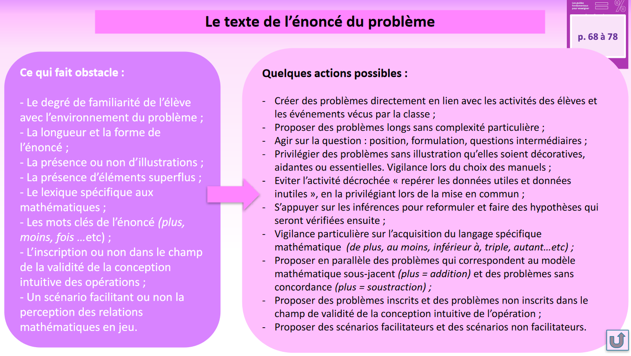

Slide 10
Lexique / Syntaxe
Difficultés potentielles | Pistes de remédiation
- Incompréhension ou compréhension partielle du lexique mathématique (noms, adverbes et verbes…) : autant que, moins que, plus que, l’écart, retirer, une remise… - Implicite de certains mots (par exemple l’implicite de l’unité dans une situation de proportionnalité : « Dans une usine chaque ouvrier fabrique 125 objets par jour »). | - Anticiper les difficultés (clic pour exemple) - Séances de langage + débats axés sur le vocabulaire spécifique et la syntaxe (questions…) (clic) / Entraînement grammatical (correspondance questions-réponses) - Garder trace. - Attention à ne pas généraliser le sens d’un mot ou d’une expression (plus que) et ne pas l’associer systématiquement à l’addition / Apprendre à inhiber.

Slide 11
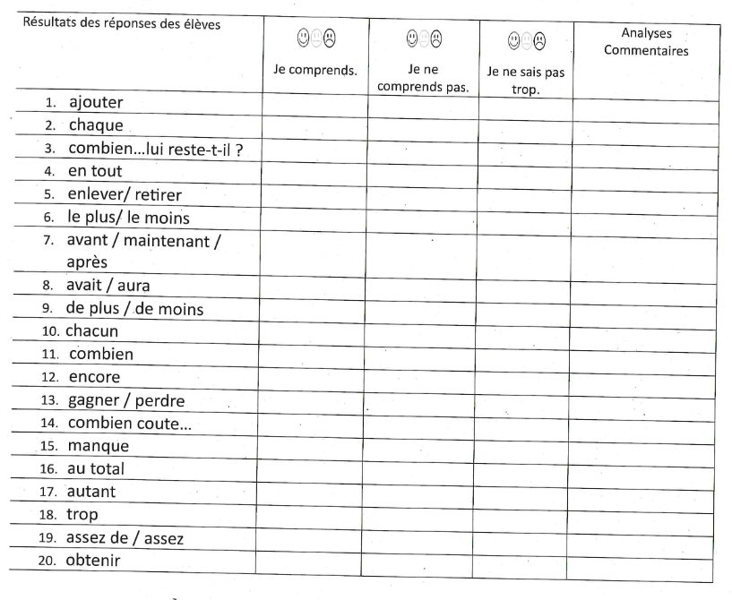
Outil testé dans la classe de Cécile Joffre pour engager une discussion avec les élèves sur le lexique et la syntaxe employé dans les énoncés de problèmes.

Slide 12
Problème des pommes, recherche d’une partie (Catherine Houdement)
→ Deux formulations d’énoncés pour un même problème en CP. La deuxième formulation occasionne plus de réussites pour les élèves
Pierre et Anne ont ensemble 9 pommes. Pierre a 3 pommes. Combien de pommes a Anne ?
Pierre et Anne ont ensemble 9 pommes. 3 des pommes appartiennent à Pierre, les autres appartiennent à Anne. Combien de pommes à Anne ?

Slide 13
Compréhension
Difficultés potentielles | Pistes de remédiation
- Difficulté de certains énoncés - Lecture difficile (décodage difficile ou trop lent) - Difficulté de compréhension syntaxique - Difficultés à catégoriser (les tulipes et les jonquilles sont des fleurs…). - Mémorisation des informations insuffisante - Difficulté pour se représenter mentalement la situation - Difficulté à comprendre les principes mathématiques impliqués à travers l’énoncé - Certains énoncés ne sont pas écrits dans l’ordre chronologique de la situation. | - Anticipation du PE : lire, résoudre le problème, identifier les obstacles, prévoir les obstacles possibles et les différentes procédures → - énoncé court - syntaxe et vocabulaire simples - sans donnée superflue - contexte facile à comprendre (à priori) - Varier les situations proposées, proposer des photo-problèmes type maths en vie (pas de problème de lecture). - Enseignement explicite Étayage Oraliser les énoncés Accompagner la lecture individuelle Expliquer les mots qui font obstacle + point de vigilance : s’assurer de la compréhension de l’énoncé mais attention à ne pas court-circuiter la recherche. - Vérifier la compréhension Faire reformuler ; Raconter la situation avec / sans nombres. - Représenter de différentes façons au choix de l’élève : dessiner, schématiser, mettre en scène, vidéo, mime…Choisir parmi des représentations. Apprendre à passer d’une représentation à une autre à vers l’abstraction → Vidéo utilisation du mime : http://maths.dsden80.ac-amiens.fr/058-05-un-dispositif-materiel-des-exemples-de-procedures.html - Matérialiser la situation Manipuler pour comprendre Matériel : cubes emboîtables sécables, frise numérique, tableau des nombres, base dix, Cuisenaire, billets, pièces, jetons, bouchons… + point de vigilance : sur la manipulation (nécessaire phase d’appropriation du matériel, nécessité de bloquer la manipulation pour rentrer dans l’activité mathématique…). - Reconstituer l’ordre chronologique sur l’axe du temps (Au début… Puis… À la fin).

Slide 14
Démarche
Difficultés potentielles | Pistes de remédiation
- « Blocage » : aucun engagement, par manque de repères et de stratégies à mobiliser / Précipitation. - Non réponse à la question initiale - Difficulté de décentration (métacognition) | Vers une démarche structurée : (clic) - Les quatre étapes proposées par le guide CM : comprendre (voir entrée n°2), modéliser, calculer et répondre. - Dialogue pédagogique. - Mise en place d’une progression (de problèmes simples et identiques à d’autres plus complexes…)
Ressources : clic sur les liens pour accéder aux ressources
Synthèse du guide CM sur la page du site de l’IA49, onglet « ressources », puis chapitre 2
Exemple d’une résolution de problème complexe en CM2
Exemple pour un problème ouvert en CM

Slide 15
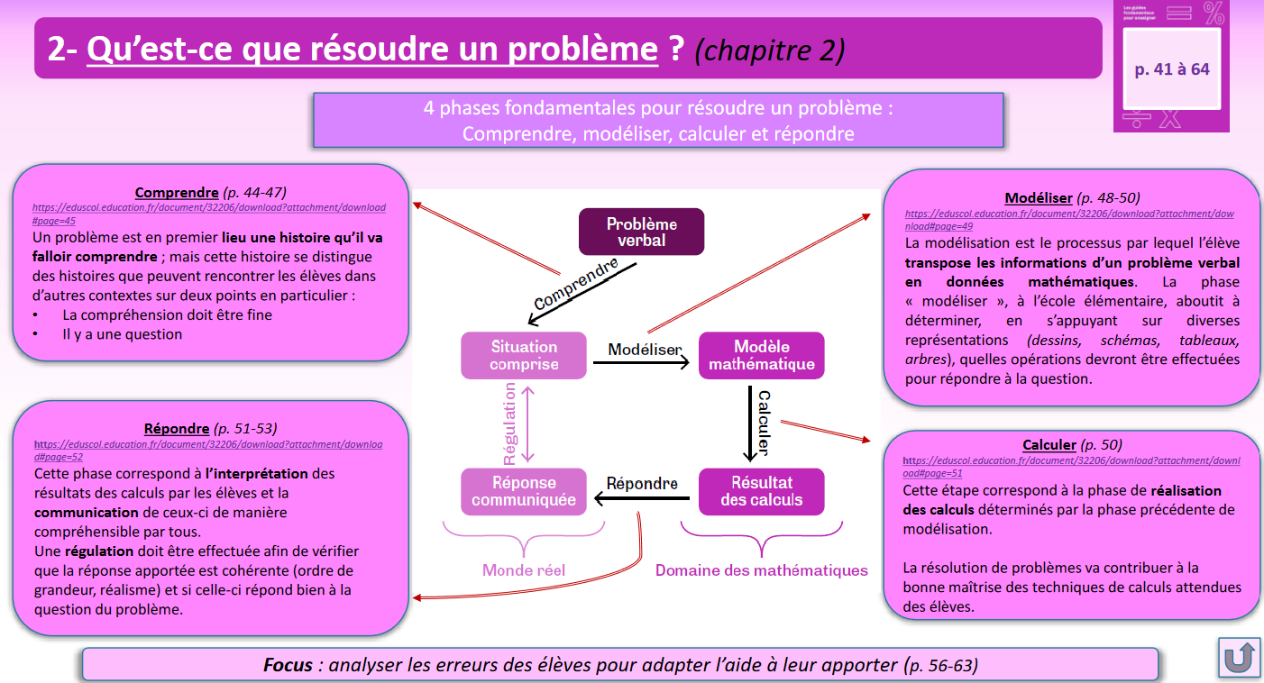

Slide 16
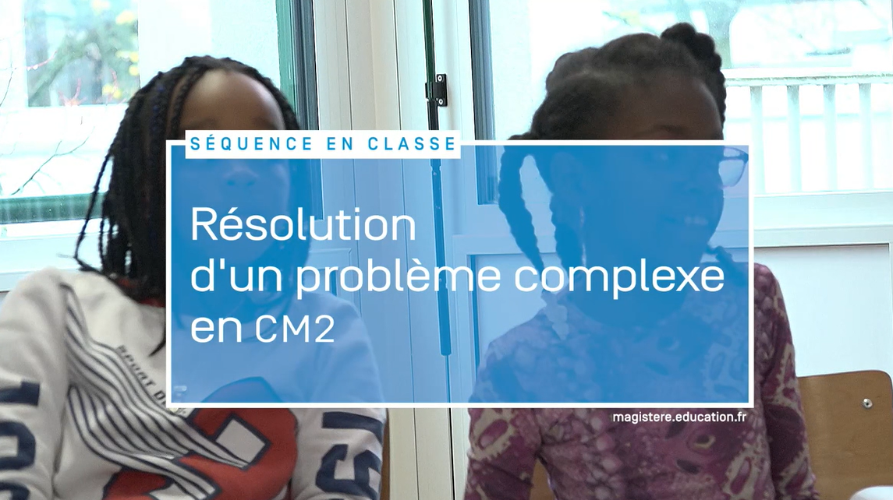
Résolution d’un problème complexe en CM2 (une séance d’apprentissage structurée en résolution de problèmes)
Temps 1 : présentation du problème, compréhension de l’énoncé.
Temps 2 : appropriation individuelle.
Temps 3 : résolution en binômes.
Temps 4 : mise en commun, ouverture à la diversité des stratégies de résolution (mise en commun anticipée et préparée par l’enseignant pour pouvoir structurer ensuite).
Temps 5 : institutionnalisation des différentes procédures dégagées, organisation des résultats pour un écrit.
Parcours magistère en inscription libre : https://magistere.education.fr/reseau-canope/course/view.php?id=937

Slide 17
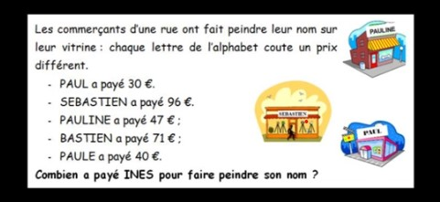
Vidéo résoudre un problème ouvert en CM : Observer une démarche de résolution de problèmes ; analyser les gestes professionnels qui engagent et soutiennent les élèves ; observer le dispositif mis en œuvre par l’enseignante pour les élèves en difficulté sans pour autant court-circuiter la recherche.
https://www.dailymotion.com/video/x59tzm0

Slide 18
Modéliser
Difficultés potentielles | Pistes de remédiation
- Identifier le modèle mathématique. | - Travail sur le sens des opérations (soustraire ce n’est pas forcément « enlever » ce peut être aussi un écart, une recherche de complément / multiplier ne peut se réduire à l’addition itérée, diviser c’est partager, mais aussi faire des groupements …). - Importance de confronter les élèves à de nombreux problèmes basiques variés. - Importance de la catégorisation : Faire des analogies entre les différents problèmes rencontrés. Appui sur la typologie de Vergnaud (clic), un outil pour l’enseignant. - Référents (affichage, boîte à problèmes...) à construire progressivement avec les élèves. - Mettre en mémoire des problèmes : en rencontrant des problèmes relevant du même champ conceptuel, l’élève pourra automatiser ses procédures et les inscrire dans une mémoire à long terme (recherche de solutions, mise en réseau des connaissances, utiliser des représentations graphiques variées, catégoriser). + point de vigilance (Julo, grand N 69) : « Les pratiques qui consistent à « apprendre des schémas » en misant sur l’explicitation des classes de problèmes, leur différenciation au moyen d’un code symbolique et un entrainement à la catégorisation paraissent peu adaptées. »

Slide 19
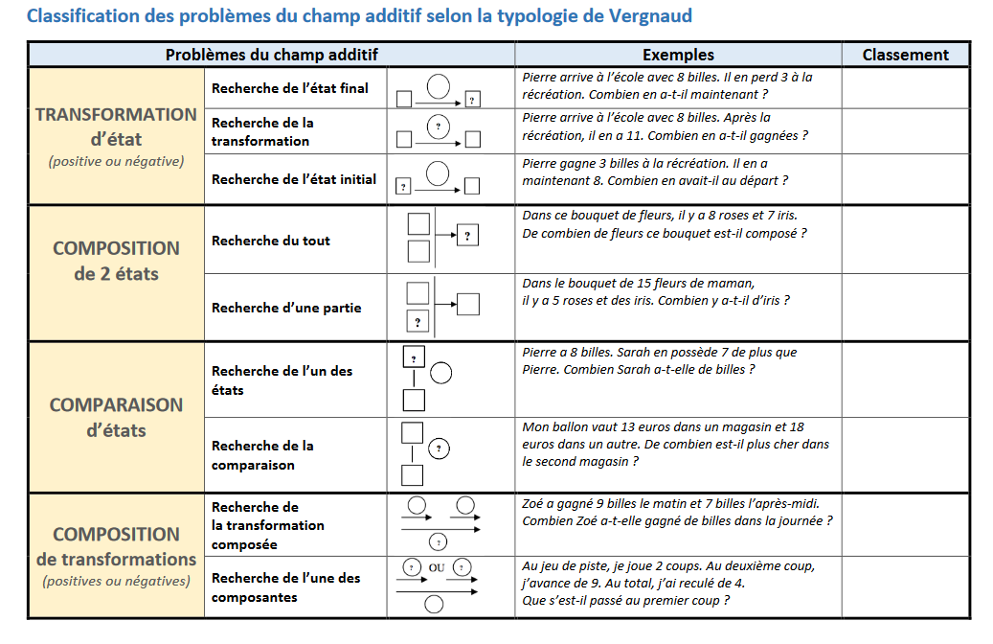

Slide 20
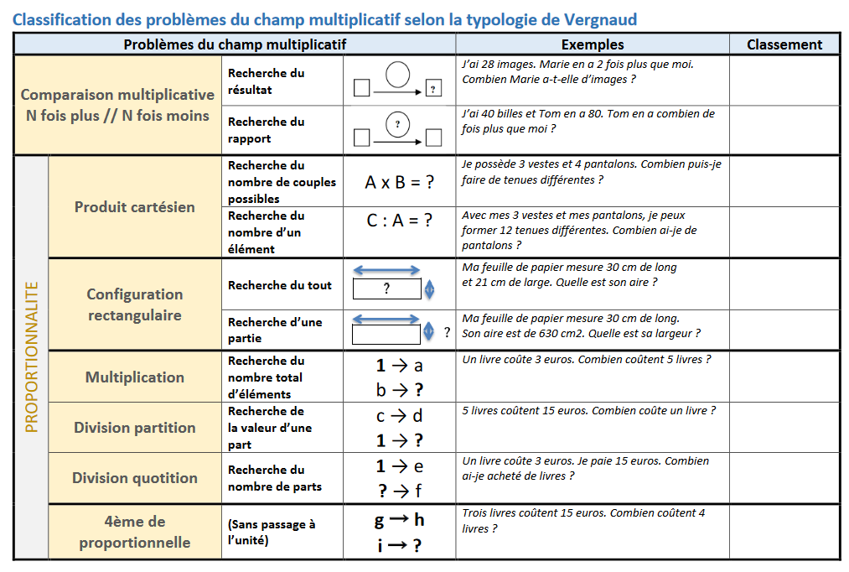

Slide 21
Calculer
Difficultés potentielles | Pistes de remédiation
- L’élève ne convoque pas le calcul mental. - L’élève pose des opérations du type 6 + 5. - Erreurs de calculs. - Maîtrise de l’algorithme | - Séances courtes de problèmes à résoudre par calcul mental. - Adapter les données numériques. - S’aider du cahier-outil. - Fournir la calculatrice. - Donner le résultat. - Développer les compétences en calcul lors de séances spécifiques de calcul : calcul mental, en ligne, posé, instrumenté.
Ressources pour travailler le calcul : lien vers document d’Amélie

Slide 22
Répondre
Difficultés potentielles | Pistes de remédiation
- Difficultés à interpréter les résultats obtenus. - Réponse impossible - L’élève ne contrôle pas la vraisemblance | - Manipulation pour valider un raisonnement. - Travailler l’estimation et l’ordre de grandeur - S’interroger sur des problèmes déjà résolus et sur la vraisemblance des réponses.

